Slide 1
아이티어 ITEA
스토리보드
팀장 : 신나진
팀원 : 김태강, 김태경, 나이수, 이원, 조예인

Slide 2
메인 페이지
1.메인
2.회원
3.자격증소개
4.문제풀이
5.질문/토론
6.채팅방
7.Q&A
2-1.회원가입
2-2.로그인
2-3.정보수정
2-4.로그아웃
2-5.아이디 찾기
2-6.비번 찾기

Slide 3
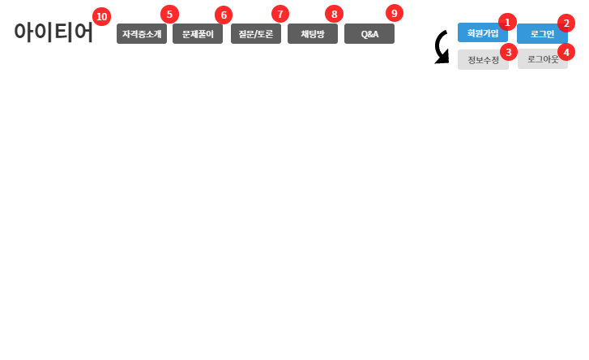
프로젝트 | 아이티어(ITEA)
페이지 번호 | 0
페이지 명 | 헤더 부분
작성자 | 신나진
화면설명
1 | 회원가입 페이지(2-1)로 이동한다.
2 | 로그인 페이지(2-2)로 이동한다.
3 | 정보수정 페이지(2-3)로 이동한다.
4 | 로그아웃 페이지(2-4)로 이동한다.
5 | 자격증소개 페이지(3)로 이동한다.
6 | 문제풀기 페이지(4)로 이동한다.
7 | 질문/토론 페이지(5)로 이동한다.
8 | 채팅방 페이지(6)로 이동한다.
9 | Q&A 페이지(7)로 이동한다.
10 | 메인 홈 화면(1)으로 이동한다.
비로그인 상태에서는 회원가입, 로그인버튼이
로그인 상태에서는 정보수정, 로그아웃 버튼이 보인다.

Slide 4
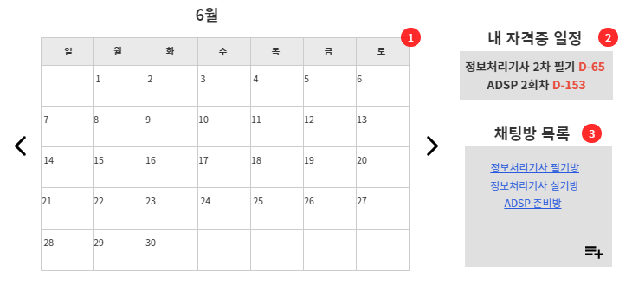
프로젝트 | 아이티어(ITEA)
페이지 번호 | 1
페이지 명 | 메인 페이지
작성자 | 신나진
화면설명
1 | 자격증 정보를 확인할 수 있는 달력이다.
 | 좌우 화살표를 누르면 이전달, 다음달로 이동한다.
 | 각 시험일정을 누르면 자격증소개 페이지(3)로 이동한다.
 | 자격증 즐겨찾기 버튼을 누르면 내 자격증 일정에 추가된다.
2 | 회원이 즐겨찾기한 자격증에 대한 남은 일수를 표시해준다.
3 | 회원이 추가한 채팅방 목록을 보여주고 바로 채팅을 할 수 있도록 한다.
 | 채팅추가하는 버튼을 누르면 채팅방 페이지(6)로 이동한다.
페이지 흐름
요청
컨트롤러
뷰
(**요기 부분은 월요일에 더 회의해보고 변경해야됩니당!! )

Slide 5
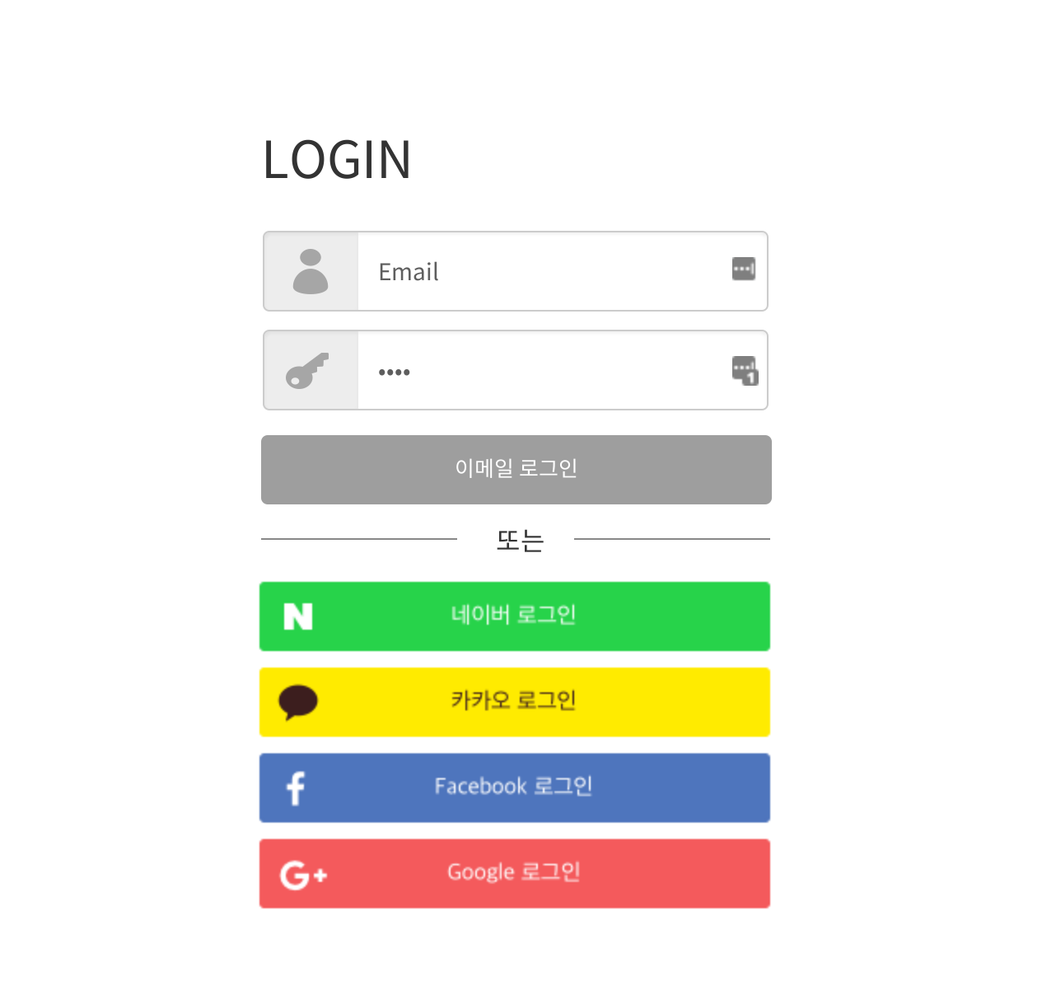
프로젝트 | 아이티어(ITEA)
페이지 번호 | 2-2
페이지 명 | 로그인페이지-메인
작성자 | 이 원
화면설명
1 | 회원가입 시 등록한 이메일을 입력하는 공간이다.
2 | 회원가입 시 등록한 비밀번호를 입력하는 공간이다.
3 | 1과 2를 모두 입력한 후 클릭하면 로그인이 성립된다.
4 | 네이버 계정으로 회원가입 한 경우 클릭하면 네이버 계정 로그인 페이지로 이동한다.
5 | 카카오 계정으로 회원가입 한 경우 클릭하면 카카오 계정 로그인 페이지로 이동한다.
6 | 페이스북 계정으로 회원가입 한 경우 클릭하면 페이스북 계정 로그인 페이지로 이동한다.
7 | 구글 계정으로 회원가입 한 경우 클릭하면 구글 계정 로그인 페이지로 이동한다.
페이지 흐름
요청
컨트롤러
뷰
1
2
3
4
5
6
7

Slide 6
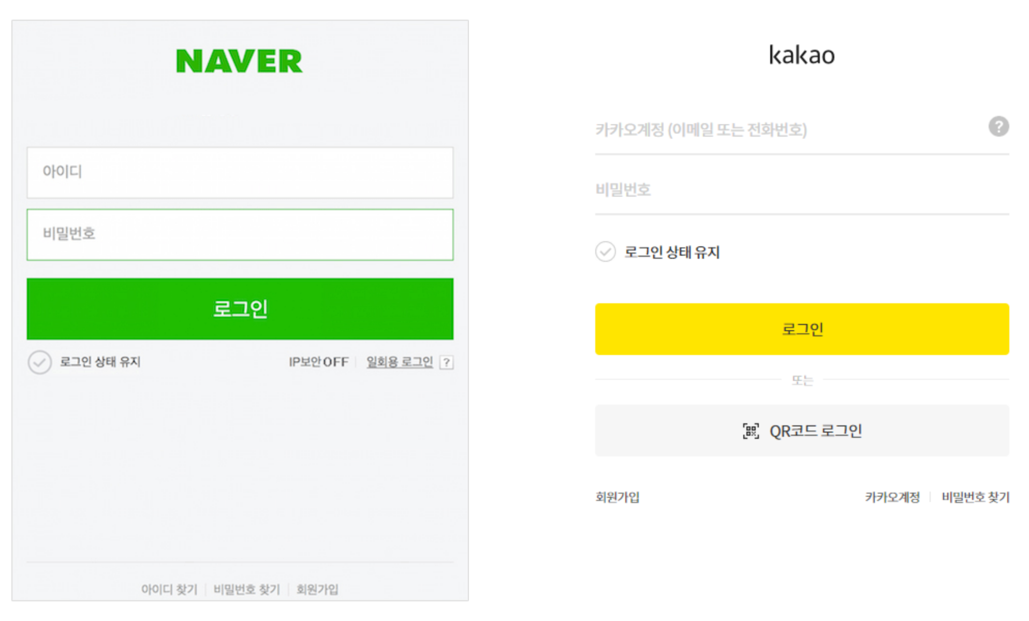
프로젝트 | 아이티어(ITEA)
페이지 번호 | 2-2
페이지 명 | 로그인페이지-네이버/카카오
작성자 | 이 원
1
2
화면설명
1 | 네이버 계정으로 회원가입 한 경우, 로그인 페이지에서 네이버 로그인을 클릭하면 1과 같은 네이버 로그인 페이지로 이동된다. 네이버 계정과 비밀번호를 입력한 후 로그인을 클릭하면 ITEA에 로그인이 완료된다.
2 | 카카오 계정으로 회원가입 한 경우, 로그인 페이지에서 카카오 로그인을 클릭하면 2와 같은 카카오 로그인 페이지로 이동된다. 카카오 계정과 비밀번호를 입력한 후 로그인을 클릭하면 ITEA에 로그인이 완료된다.
페이지 흐름
요청
컨트롤러
뷰

Slide 7
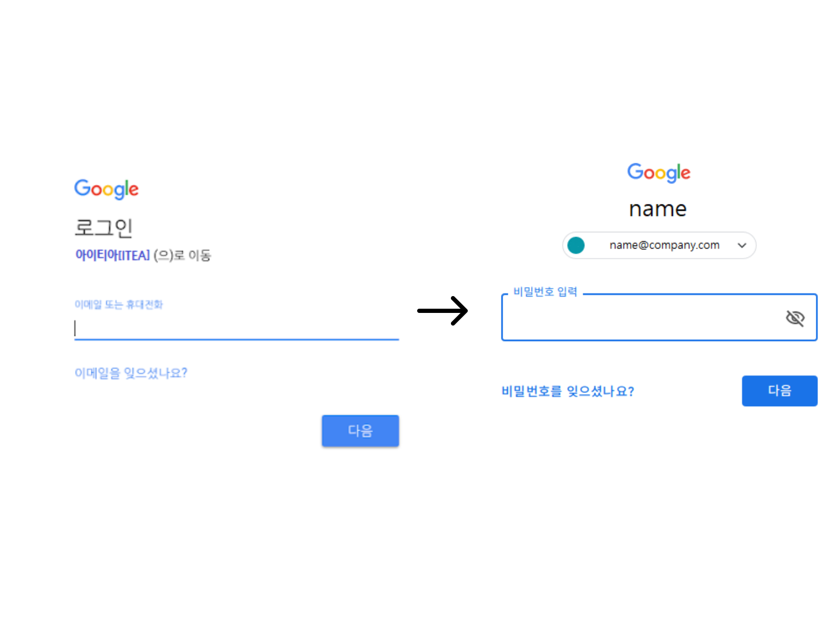
프로젝트 | 아이티어(ITEA)
페이지 번호 | 2-2
페이지 명 | 로그인페이지-구글
작성자 | 이 원
화면설명
1 | 구글 계정으로 회원가입 한 경우, 로그인 페이지에서 구글 로그인을 클릭하면 1의 페이지로 이동된다. 본인의 구글 계정(이메일)이나 휴대전화번호를 입력하고 다음을 클릭하면 비밀번호 입력 페이지로 이동된다.
2 | 구글 로그인을 선택하고 계정을 입력한 경우 2의 페이지로 이동된다. 본인의 구글 계정 비밀번호를 입력하고 다음을 클릭하면 로그인이 완료된다.
페이지 흐름
요청
컨트롤러
뷰
1
2

Slide 8
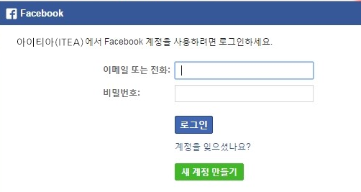
프로젝트 | 아이티어(ITEA)
페이지 번호 | 2-2
페이지 명 | 로그인페이지-페이스북
작성자 | 이 원
화면설명
1 | 페이스북으로 회원가입 한 경우, 로그인 페이지에서 페이스북 로그인을 클릭하면 1과 같은 페이스북 로그인 페이지로 이동된다. 페이스북 계정과 비밀번호를 입력한 후 로그인을 클릭하면 ITEA에 로그인이 완료된다.
페이지 흐름
요청
컨트롤러
뷰
1

Slide 9
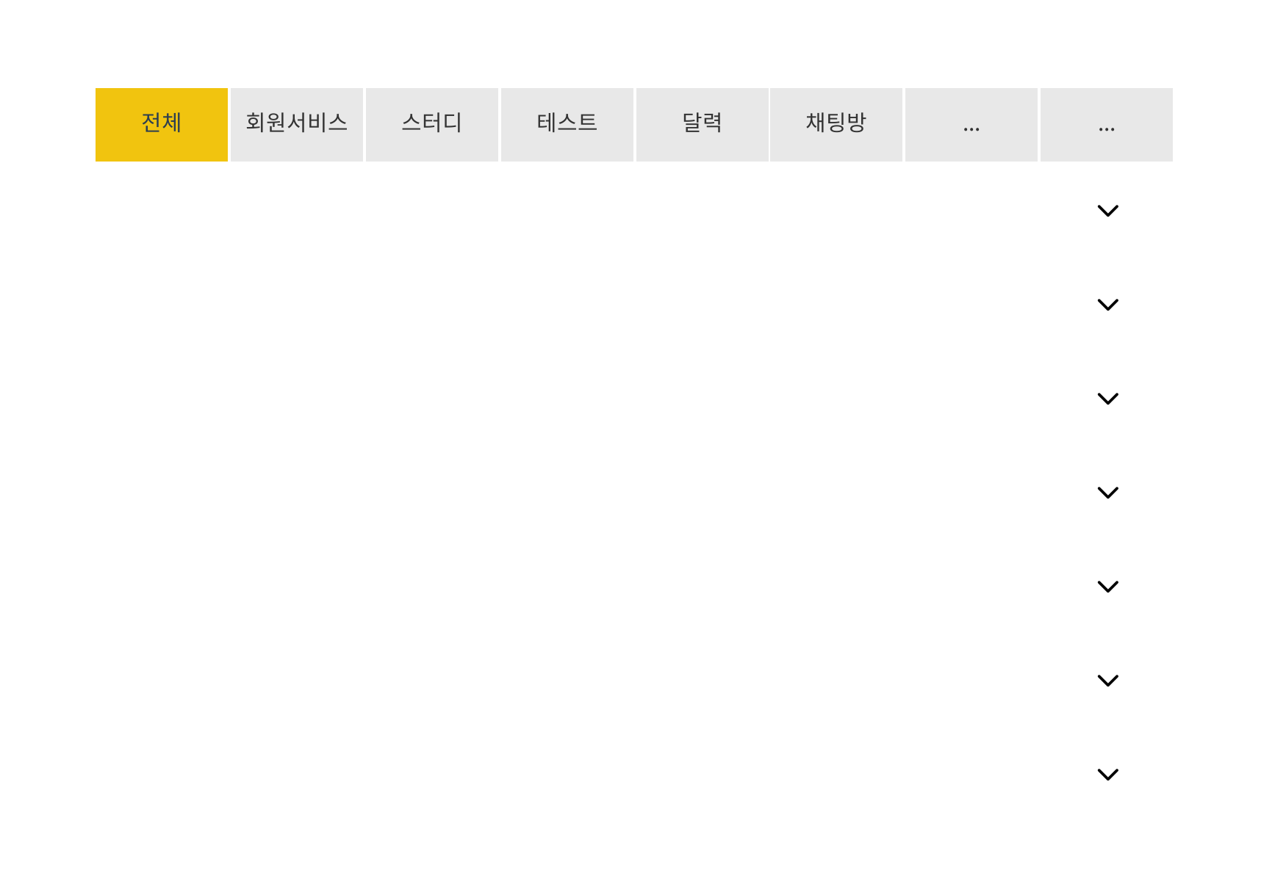
프로젝트 | 아이티어(ITEA)
페이지 번호 | 7
페이지 명 | Q&A 페이지-1
작성자 | 이 원
화면설명
1 | 1은 Q&A 페이지에서 제공하는 질문 및 답변 항목을 주제별로 분류한 아이콘입니다. 각 항목을 클릭 시 해당 주제의 Q&A가 출력된다. 선택된 항목은 다른 색상으로 변합니다.
2 | 2는 각 주제별 Q&A의 질문 항목입니다. 해당 질문 칸의 아무 곳이나 클릭하면 질문의 답변을 펼쳐볼 수 있습니다.
페이지 흐름
요청
컨트롤러
뷰
1
Q
[회원서비스] 아이티어에 회원가입을 하면 어떤 혜택이 있나요?
2
Q
[회원서비스] 광고성 이메일을 받지 않으려면 어떻게 해야 하나요?
Q
[테스트] 북마크한 테스트 내용은 어디에 저장되나요?
Q
[테스트] 한 번에 몇 개의 문제를 풀어볼 수 있나요?
Q
[테스트] 다른 유저가 올린 문제에 오류가 있습니다. 어떻게 하면 되나요?
Q
[달력] 내가 정해놓은 일정을 다른 사람과 함께 공유할 수 있나요?
Q
[채팅방] 내가 개설한 채팅방에 다른 사람을 초대하려면 어떻게 해야 하나요?

Slide 10
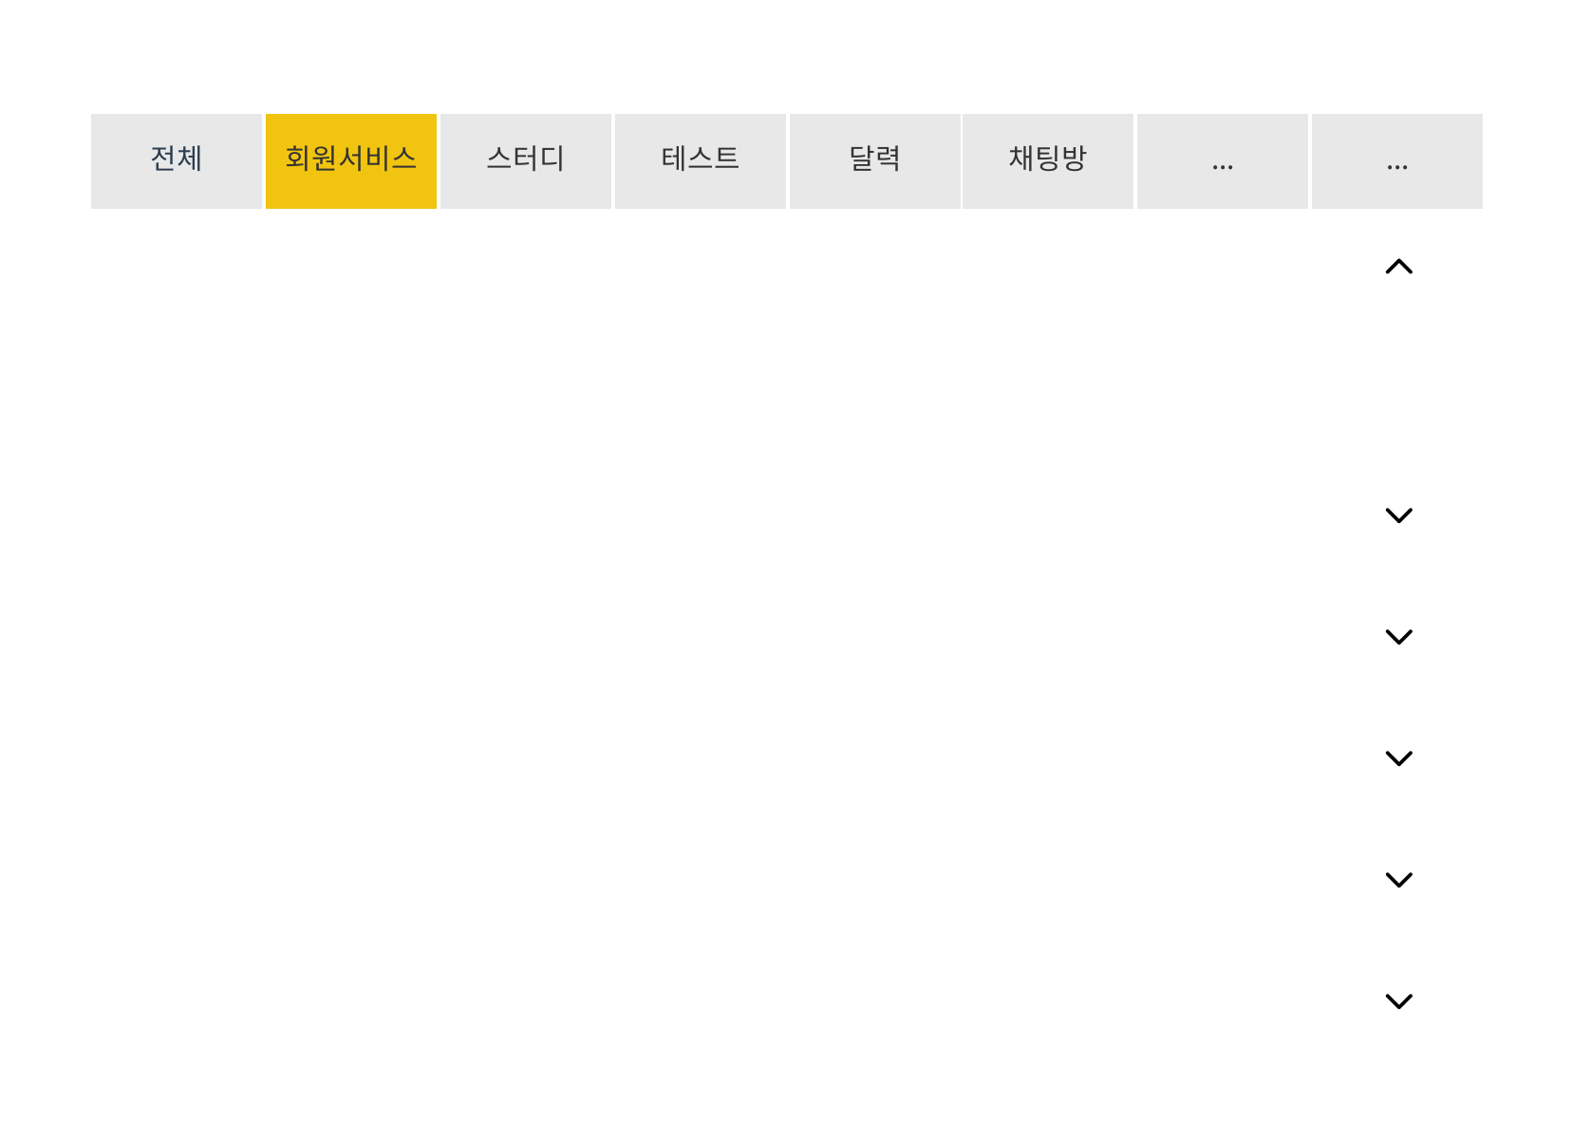
프로젝트 | 아이티어(ITEA)
페이지 번호 | 7
페이지 명 | Q&A 페이지-2
작성자 | 이 원
화면설명
1 | 1은 Q&A 페이지에서 제공하는 질문 및 답변 항목을 주제별로 분류한 아이콘입니다. 현재 [회원서비스]를 선택한 상태여서 해당 항목의 색상이 변한 상태이며 [회원서비스]와 관련된 Q&A 항목들만 출력된다.
2 | 2는 [회원서비스] Q&A 항목 중 한 가지 질문을 선택한 경우 출력되는 화면이다. Q(질문) 항목을 클릭하면 아래에 새로운 박스가 생겨나면서 해당 Q의 A(답변) 항목이 출력된다. 이 때, 다시 Q 항목을 클릭하면 원 상태로 복구된다.
페이지 흐름
요청
컨트롤러
뷰
1
Q
[회원서비스] 아이티어에 회원가입을 하면 어떤 혜택이 있나요?
2
A
아이티어에 회원가입 하시면 최신 IT 자격증 시험 정보를 가장 빠르게 확인하실 수 있으며,
…………………… 가능합니다.
Q
[회원서비스] 광고성 이메일을 받지 않으려면 어떻게 해야 하나요?
Q
[회원서비스] 카카오 아이디로 로그인한 경우…
Q
[회원서비스] SNS 계정으로 로그인하면 개인정보는 어떻게 보관되나요?
Q
[회원서비스] 아이티어에 가입할 때 사용할 수 있는 SNS 계정은 어떤 것이 있나요?
Q
[회원서비스] 아이티어에서 더 이상 활동하고 싶지 않습니다. 어떻게 하면 되나요?

Slide 11
프로젝트 | 아이티어(ITEA)
페이지 번호
페이지 명
작성자
양식 이거 복사해서 쓰세용!~!
스토리보드 작성할때!
1.카카오오븐의 툴 이용해서 UI화면 생성
2.복사해서 PPT왼쪽에 붙여넣기
3.계속 수정작업해야하니까 오븐에 있는 프로젝트 내용은 잘 저장해놓기
4.헤더는 반복되므로 0페이지로 따로 빼놨습니다. 헤더를 제외한 부분만 넣어주세요
5.슬라이드2:페이지로드맵으로 본인 페이지번호 보라고 만들었습니다. 페이지번호만 확인해주세용, 로드맵 따로 작성할 필요없어유!!
6.화면설명 적을 때 눌렀을 때 페이지 이동이 있는지도 꼭 적어야해요!!! 페이지이동있으면 괄호치고 페이지번호 적어주세용
화면설명
페이지 흐름
요청
컨트롤러
뷰

